Slide 1
如何注册课程及相关注意事项
开放学院业务学习（招生科）

Slide 2
课程注册步骤：
1.导入课程
2.老生课程注册
3.新生课程注册
4.导出课程注册信息
5.删除课程注册
6.确认选课
7.注意事项

Slide 3
1.导入课程： 操作步骤：课程-课程管理-直接制定教学点学期开设课程-选择年度-点击查询，把每页显示的课程全选保存。（全部选择成功后此处将不显示课程）

Slide 4
2.老生课程注册 ⑴.点击选课-选课控制-更改选课状态为可以选课-保存

Slide 5
⑵.点击选课-本年度学期选课-按班选课-输入班代码-查询管理班-勾选管理班-查询课程

Slide 6
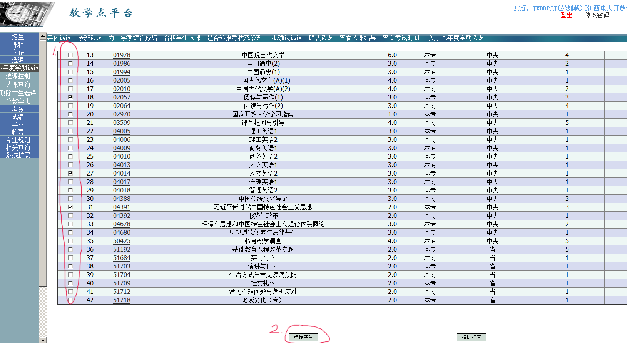
⑶.根据课程注册表勾选课程进行注册-选择学生

Slide 7
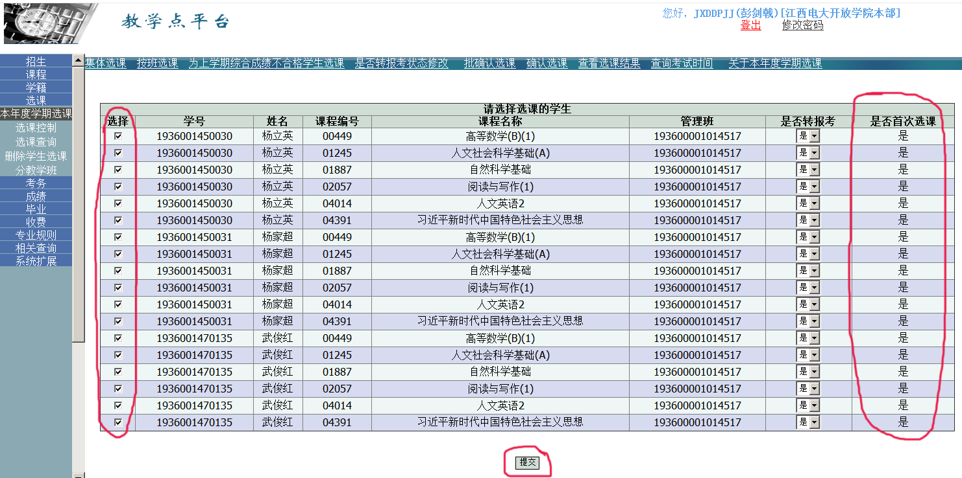
⑷.勾选需要注册的学生-提交-显示保存成功（注意是否为首次注册，如为2次注册代表已注册过该门课程，如成绩未通过则需报补考。

Slide 8
3.新生课程注册 ⑴.点击选课-本年度学期选课-按班选课-选择学生类别，专业，年度-点击查询管理班-勾选管理班-查询课程

Slide 9
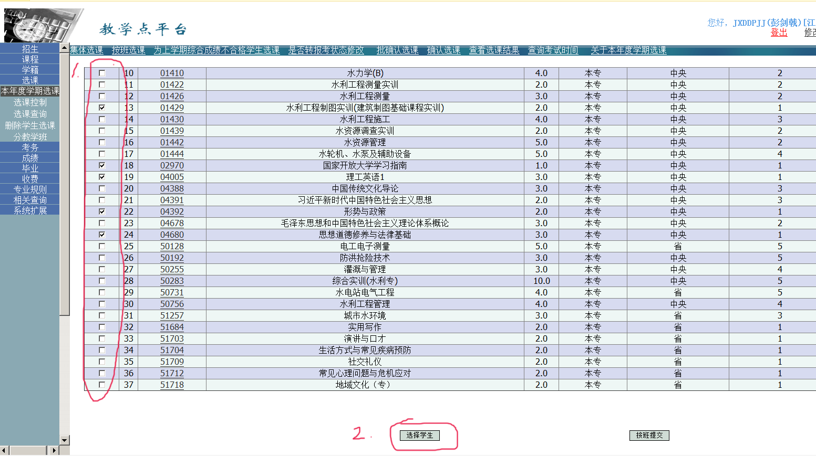
⑵.根据第一学期开设课程，勾选课程-选择学生

Slide 10
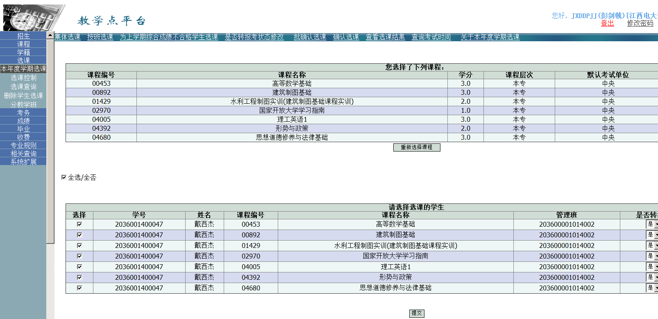
⑶.勾选需要选课的学生-提交-显示选课成功

Slide 11
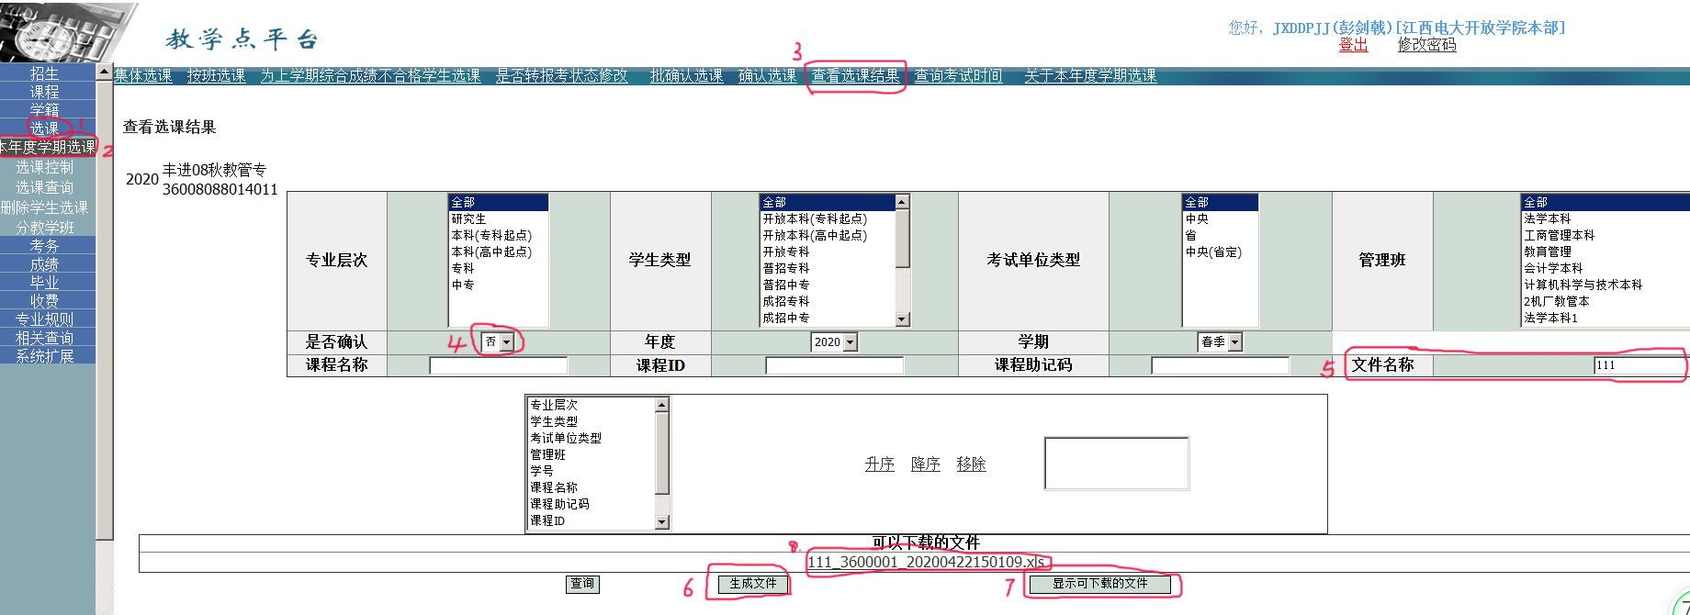
4.导出课程注册信息 导出课程注册数据：选课-本年度学期选课-查看选课结果-是否确认（否）-输入文件名称-生成文件-显示可下载文件-下载

Slide 12
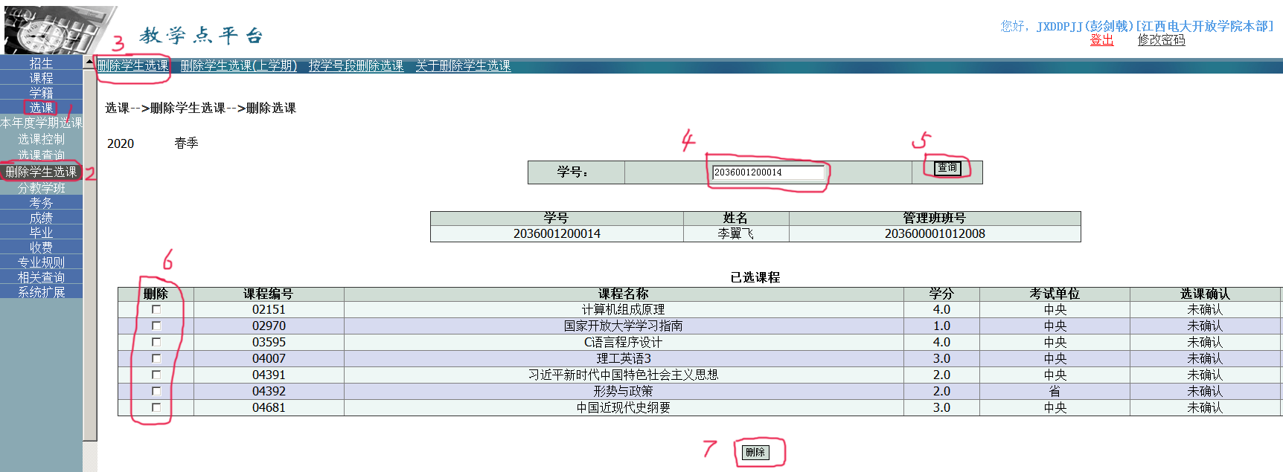
5.删除课程注册 点击选课-删除学生选课-输入学号-查询-勾选需要删除的课程-删除-删除成功

Slide 13
6.确认选课 选课-选课控制-更改选课状态为（不可以选课）-本年度学期选课-批确认选课-批量确认选课

Slide 14
7.注意事项 ⑴.本科学生需要统一一个学期注册补修课程。 ⑵.学位论文指南注册，需学生本人确认申报学位并单独缴纳480元学位申报费用。

Slide 15
谢谢观赏

